Slide 1
Resilienz der Zukunft
Wenn Technik entscheidet, Systeme lernen und Verantwortung diffus wird · Termin 10
Prof. Dr. Dirk Loomans

Slide 2
Resilienz der Zukunft
Quanten, Autonomie und Verantwortung unter Unsicherheit
Resilienz endet nicht bei Technik.
Zukünftige Systeme verändern Zeit, Kontrolle und Verantwortung.
Diese Sitzung blickt bewusst über heutige Annahmen hinaus.

Slide 3
Rückblick: Unser Resilienzverständnis bisher
Resilienz ≠ Vermeidung von Störungen
Resilienz = Reagieren · Wiederherstellen · Anpassen
Zusammenspiel aus
  Technik (Architekturen, Backups, DR)
  Organisation (Rollen, Prozesse, Kommunikation)
  Mensch (Entscheidung, Verantwortung, Lernen)

Slide 4
Die implizite Annahme
Der Mensch ist die letzte Entscheidungsinstanz.
Entscheidungen sind erklärbar.
Verantwortung ist zuordenbar.
Kontrolle ist zumindest theoretisch möglich.

Slide 5
Bruchlinie: Was sich gerade verändert
Kryptografie kann rückwirkend brechen.
Systeme entscheiden schneller als Menschen.
Entscheidungen werden ausgelagert – an Modelle, Plattformen, Algorithmen.
Verantwortung verteilt sich über Lieferketten.

Slide 6
Struktur der Sitzung
Quantencomputing – wenn Vertrauen rückwirkend bricht
Autonome Systeme – wenn Systeme selbst reagieren
Gesellschaft & Ethik – wenn niemand allein verantwortlich ist
Zusammenführung – was bedeutet das für Cyber-Resilienz?

Slide 7
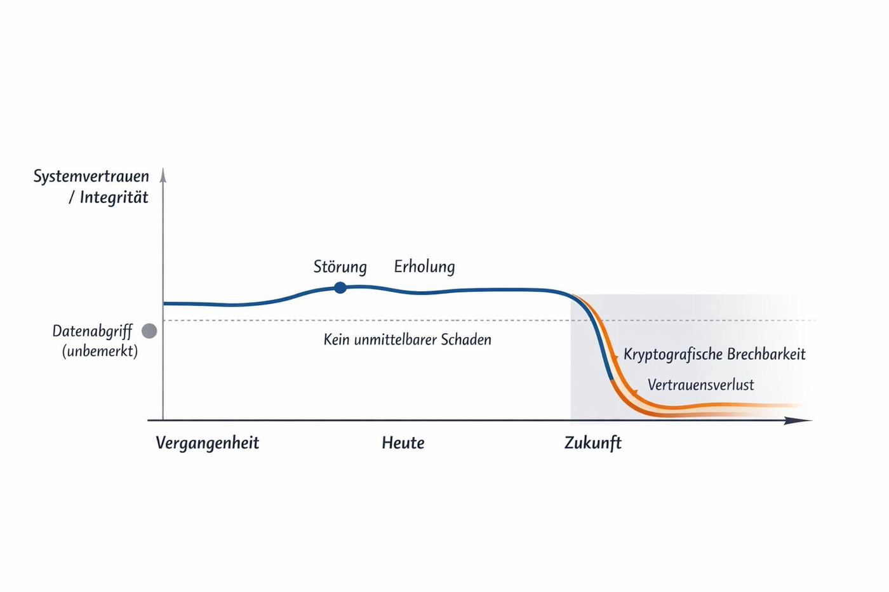
Übergang: Resilienz & Zeit
Resilienz misst sich über Zeit.
Annahme bisher: Die Vergangenheit bleibt stabil; Entscheidungen wirken nur nach vorn.
Neue Frage: Was, wenn die Vergangenheit unsicher wird?

Slide 8
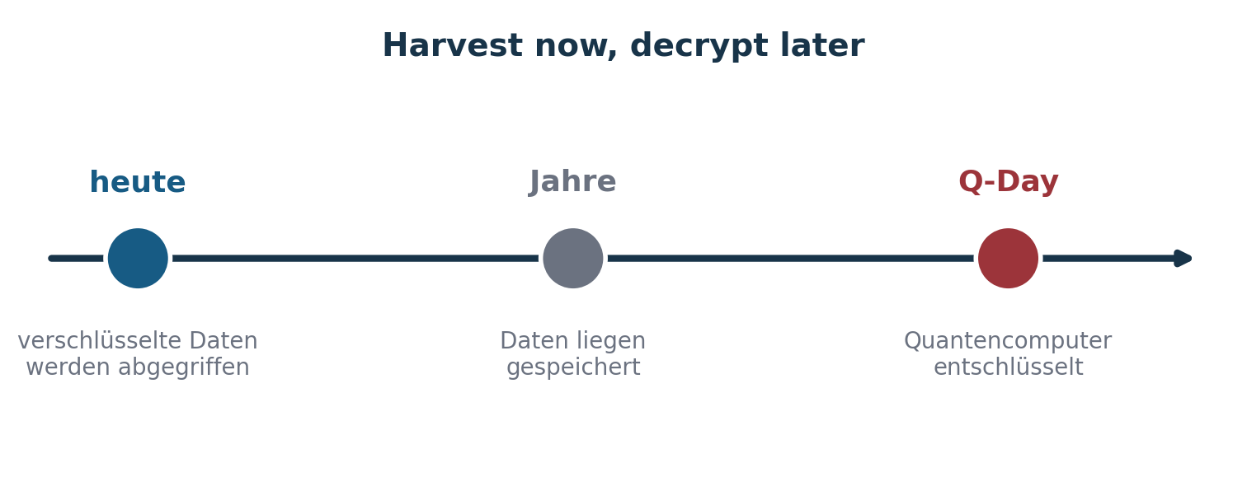
Einstieg Quantencomputing
Quantencomputer sind keine schnelleren PCs.
Sie bedrohen gezielt asymmetrische Kryptografie (RSA, ECC), digitale Signaturen und langfristige Vertraulichkeit.
Angriffsszenario: „Harvest now, decrypt later“

Slide 9
Quantencomputing als Resilienzproblem
Kein Security-, sondern ein Resilienzthema
Schaden entsteht zeitverzögert.
Betroffen: Archive, Backups, Identitäten, Vertrauensketten.
Klassische Prävention greift zu kurz.
Vertrauensverlust lässt sich nicht durch Wiederanlauf reparieren.

Slide 10
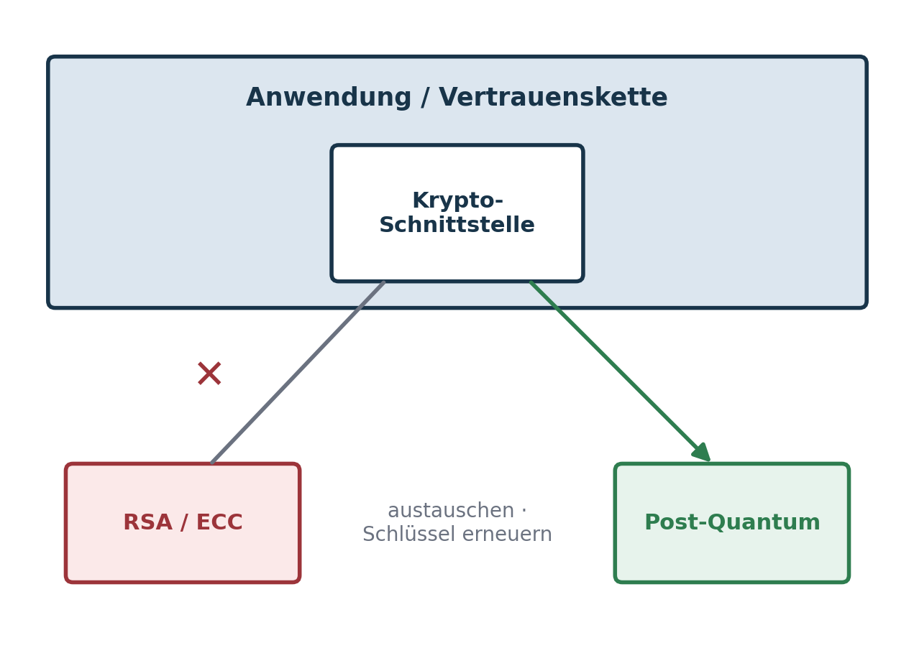
Crypto Agility als Resilienzfähigkeit
Anpassungsfähigkeit statt Algorithmus-Fetisch
Kryptografie ist kein statischer Zustand.
Resiliente Systeme können Algorithmen austauschen, Schlüssel erneuern, Vertrauensketten migrieren.
Ziel: Schaden begrenzen, nicht Unverwundbarkeit.

Slide 11
Grenzen technischer Resilienz (Quanten)
Langzeitarchive können nicht „einfach neu signiert“ werden.
Vertrauensbeziehungen wirken organisationsübergreifend.
Migration erzeugt neue Risiken: Inkompatibilität, Betriebsunterbrechungen, Fehlkonfiguration.

Slide 12
Zwischenfazit Quantencomputing
Resilienz betrifft Vergangenheit, Gegenwart und Zukunft.
Vertrauen wird zeitabhängig.
Zentrale Fähigkeit: vorausschauende Anpassung.
„Resilienz bedeutet künftig, mit unsicherer Vergangenheit zu leben.“

Slide 13
Übergang: Von Zeit zu Entscheidung
Bisher: Mensch entscheidet, System führt aus.
Neu: Systeme reagieren selbstständig.
Resilienz wird schneller – aber weniger transparent.

Slide 14
Was sind autonome Systeme?
Selbstüberwachende Systeme
Automatisierte Incident Response
Self-healing Infrastructure
KI-gestützte Entscheidungen ohne menschliche Freigabe

Slide 15
Das Resilienz-Paradoxon autonomer Systeme
Autonome Systeme erhöhen
Reaktionsgeschwindigkeit
Skalierbarkeit
Konsistenz
Gleichzeitig sinken
Transparenz
Nachvollziehbarkeit
menschliche Kontrolle

Slide 16
Autonomie erhöht operative Resilienz … und senkt epistemische Resilienz.

Slide 17
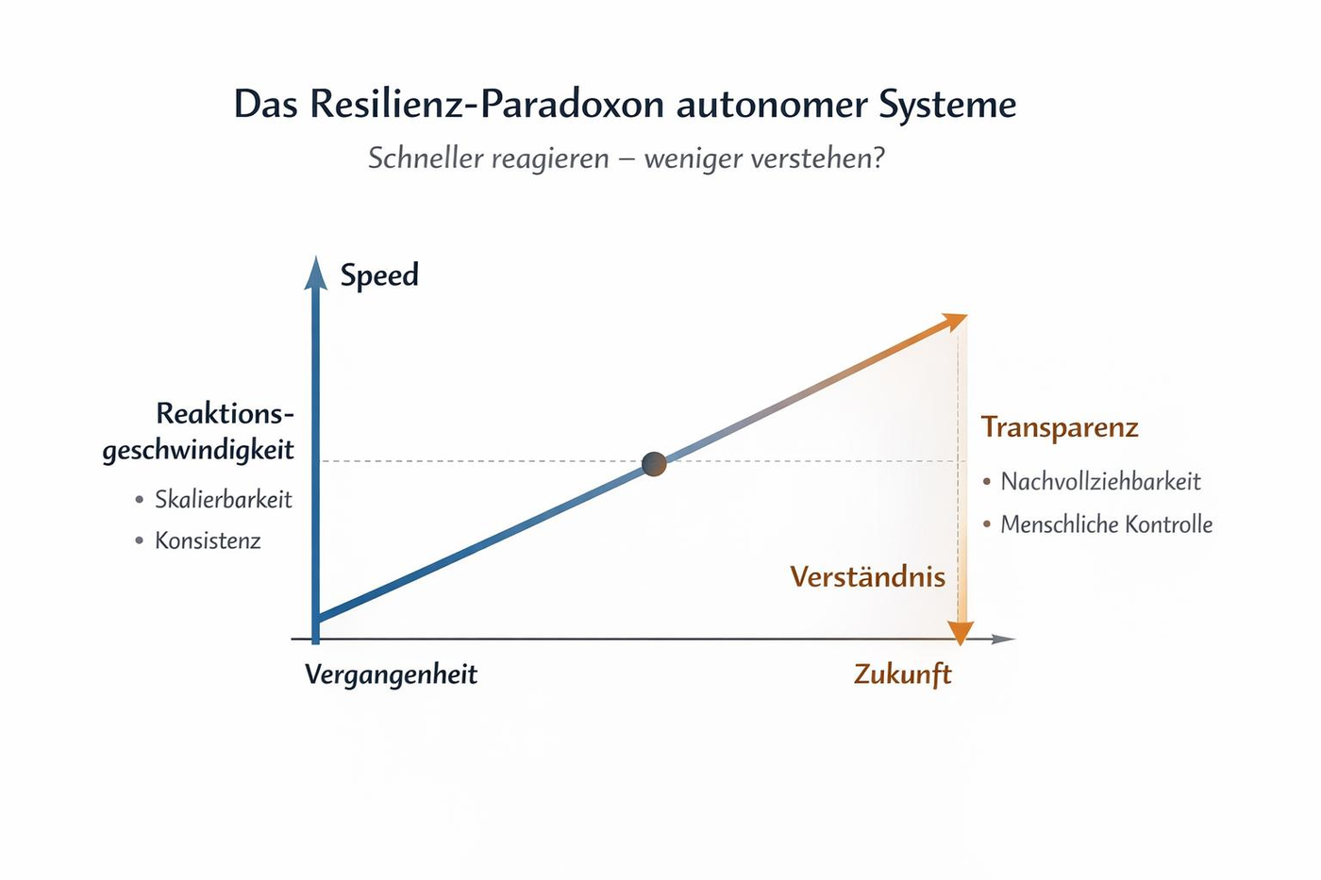
Geschwindigkeit vs. Kontrolle
Menschliche Entscheidungen: langsam, reflektiert
Autonome Entscheidungen: schnell, aber kontextarm
In Krisen: Geschwindigkeit rettet Systeme – Fehlentscheidungen skalieren sofort.
Wann ist menschliches Zögern Teil der Resilienz?

Slide 18
Lernen als Risiko
ML-Systeme passen ihr Verhalten an – auf Basis von Trainingsdaten, Feedback, impliziten Zielen.
Risiken: Overfitting auf Krisen, falsche Korrelationen, unerwünschte Optimierung.

Slide 19
Adaptivität ≠ Kontrollverlust
Autonomie braucht Leitplanken
Klare Grenzen für autonome Entscheidungen
Menschliche Eingriffspunkte („Human Override“)
Transparenz & Logging
Vorab definierte „No-Go“-Zonen

Slide 20
Verantwortung im autonomen Betrieb
Wer trägt Verantwortung, wenn niemand entscheidet?
Entscheidung ≠ Verantwortung
Verantwortung verteilt sich über Entwickler, Betreiber, Management und Anbieter.
Klassische Rollenkonzepte geraten an Grenzen.

Slide 21
Zwischenfazit Autonome Systeme
Mehr Geschwindigkeit ≠ bessere Resilienz.
Transparenz wird zum kritischen Gut.
Resilienz braucht Technik, Governance und Ethik.
„Ein System, das sich selbst heilt, muss sich auch selbst erklären können.“

Slide 22
Resilienz ist kein rein technisches Ziel
Resiliente Systeme entscheiden über Versorgung, Teilhabe und Sicherheit.
Technische Entscheidungen haben soziale Effekte.
Resilienz ist immer normativ (wertbehaftet).

Slide 23
Wer profitiert von Resilienz?
Große Organisationen
mehr Redundanz
mehr Ressourcen
Kleine Akteure
höhere Abhängigkeiten
geringere Ausweichmöglichkeiten

Slide 24
Resilienz kann Ungleichheit verstärken.

Slide 25
Automatisierte Entscheidungen & Legitimität
Autonome Systeme priorisieren Services, Nutzer, Regionen.
Kriterien sind oft technisch sinnvoll, aber gesellschaftlich intransparent.
Problem: fehlende Legitimation.

Slide 26
Verantwortung ohne Verantwortliche
Das Verantwortungsdiffusions-Problem
Cloud · KI-Modelle · Lieferketten · Open Source
→ Verantwortung verteilt sich.
→ Haftung, Erklärung, Kontrolle werden unscharf.

Slide 27
Ethik als Resilienz-Leitplanke
Ethik ist keine Bremse, sondern Orientierung.
Was darf ein System? Was soll es nicht?
Besonders relevant bei autonomen Entscheidungen, Ressourcenknappheit und Krisenpriorisierung.

Slide 28
Resilienz vs. Freiheit
Mehr Resilienz bedeutet oft mehr Überwachung, mehr Kontrolle, weniger Autonomie für Individuen.
Zielkonflikt: Schutz vs. Freiheit – technisch nicht auflösbar.

Slide 29
Zwischenfazit Gesellschaft & Ethik
Technisch robuste Systeme können sozial scheitern.
Akzeptanz entsteht durch Transparenz, Fairness, Verantwortlichkeit.
Resilienz ohne Legitimität ist instabil.
„Ein resilientes System, dem niemand vertraut, ist nicht resilient.“

Slide 30
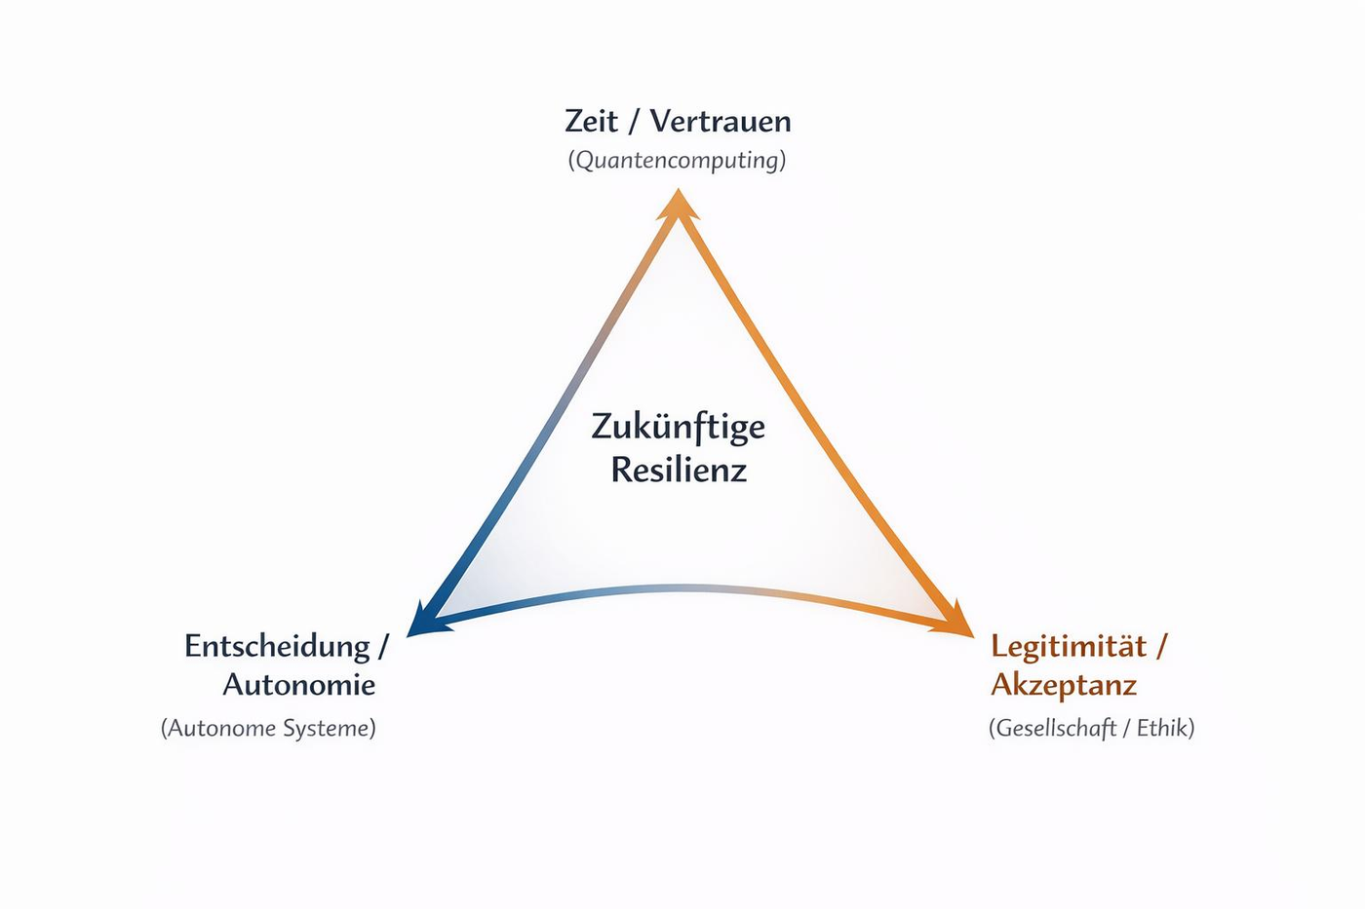
Resilienz der Zukunft: alles zusammen gedacht
Quantencomputing verändert Zeit & Vertrauen.
Autonome Systeme verändern Entscheidung & Kontrolle.
Gesellschaft & Ethik verändern Legitimität & Akzeptanz.
Resilienz entsteht im Spannungsfeld aller drei.

Slide 31
Neue Resilienzfragen
Wie viel Autonomie verträgt ein System?
Wo muss der Mensch zwingend entscheiden?
Wie erklären wir maschinelle Entscheidungen?
Wie lange muss Vertrauen halten?
Wer trägt Verantwortung im Grenzfall?

Slide 32
Neue Resilienzfähigkeiten
Crypto Agility (nicht nur Post-Quantum)
Governance für Autonomie
Erklärbarkeit & Transparenz
Ethische Leitplanken
Gesellschaftliche Einbettung

Slide 33
Resilienz als Führungsaufgabe
Entscheidungen sind strategisch.
Auswirkungen sind gesellschaftlich.
Verantwortung liegt bei Führung & Governance.
IT liefert Fähigkeiten – nicht Werte.

Slide 34
Übung: Resilienz im Jahr 2035
Europaweites Versorgungsunternehmen: autonome IT/OT-Steuerung, KI-gestützte Incident Response, teilweise Post-Quantum-Kryptografie.
Montagmorgen: Unstimmigkeiten in historischen Signaturen eines Archivs · auffällige Reaktionen autonomer Schutzsysteme · regionale Diensteinschränkungen zur „Stabilisierung“ – ein Angriff ist nicht eindeutig nachweisbar.
Rollen: A Technik/Security · B Management · C Staat/Aufsicht · D Gesellschaft/Kunden · E Ethik/Recht
Aufgaben: Resilienzverständnis · kritische Entscheidung der nächsten 30 Minuten · Grenzen der Autonomie · Verantwortung & Kommunikation. Es geht um Begründbarkeit, nicht um Konsens.

Slide 35
Abschlussstatement
Die größte Herausforderung zukünftiger Resilienz ist nicht Technik –
sondern Verantwortung unter Unsicherheit.
„Resilienz ist keine Eigenschaft von Systemen. Sie ist eine Fähigkeit von Menschen, Organisationen und Gesellschaften.“

Slide 36
Material
Kapitel zum Termin · Glossar · Quellen

